Slide 1
알고 가기
화면보호기란
모니터를 보호하기 위한 것으로,
컴퓨터를 사용하지 않은 채 오랫동안
켜두게 되면 모니터의 특성 때문에 색상이 바래게 되는데 이를 방지하기
위한 것이다

Slide 2

5
파일과 폴더

Slide 3
파일과 폴더 개념 이해하기
디스크 : 컴퓨터에 자료가 저장되는 실제 장치
하드디스크 : 로컬디스크(C:) 로컬디스크(D:)
파일 : 디스크에 저장되는 자료의 기본 단위
파일이름:영문과 한글,숫자로 이루어짐
파일형식(확장자):파일의 특성을 표시
폴더 : 서로 관련된 자료를 한 곳에 모아놓은 것
폴더이름:영문과 한글,숫자로 이루어짐

Slide 4








파일의 종류
아이콘 | 설 명 | 아이콘 | 설 명
 | 폴더 아이콘 |  | 소리 파일 아이콘
 | JPEG 그림 아이콘 |  | 압축 파일 아이콘
 | 한글 문서 아이콘 |  | 동영상 아이콘
 | 엑셀 문서 아이콘 |  | 텍스트 파일 아이콘

Slide 5
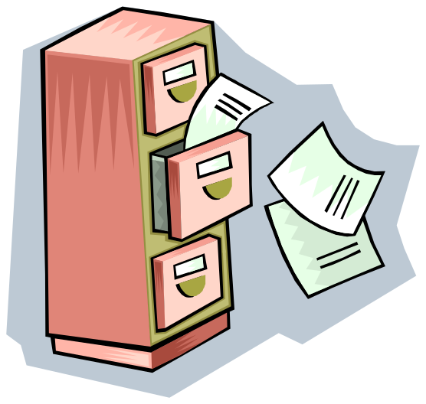
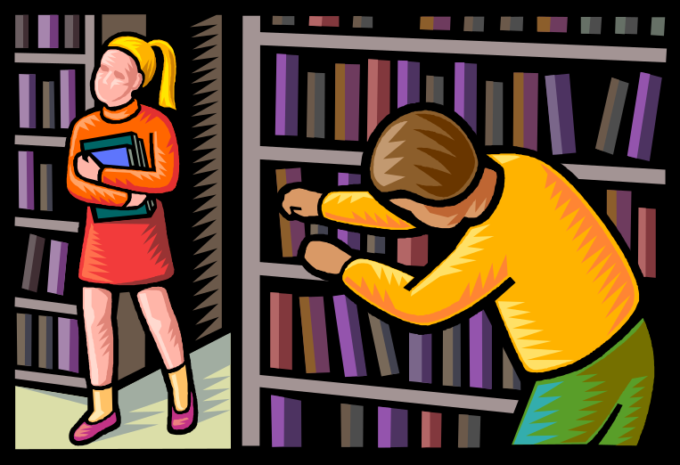
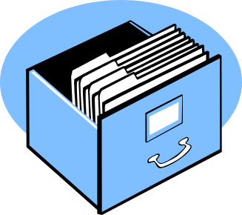
파일과 폴더의 개념 잡기
파일은 서랍, 책장 속에 들어있는 문서 또는 책
-> 컴퓨터에 데이터를 저장하는 가장 기본이 되는 단위
폴더는 칸이 여러 개 있는 서랍 또는 책장
-> 관련된 파일들을 모아두는 곳
참고 : 폴더는 “디렉터리” 라고도 합니다

Slide 6
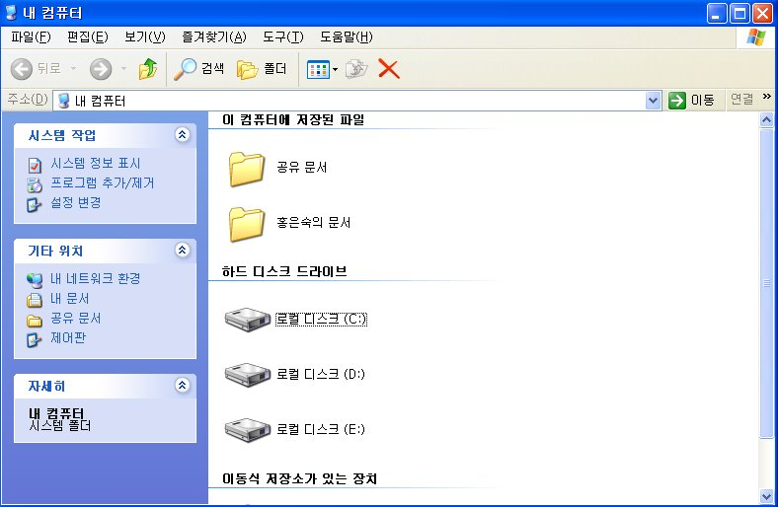
내컴퓨터 알아보기
표준 도구 모음
주소 표시줄
패널창
파일창

Slide 7
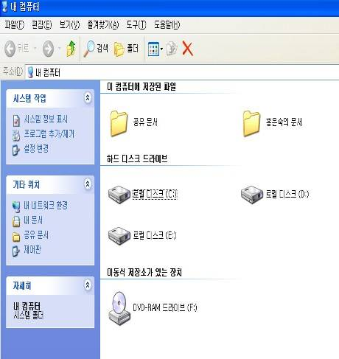
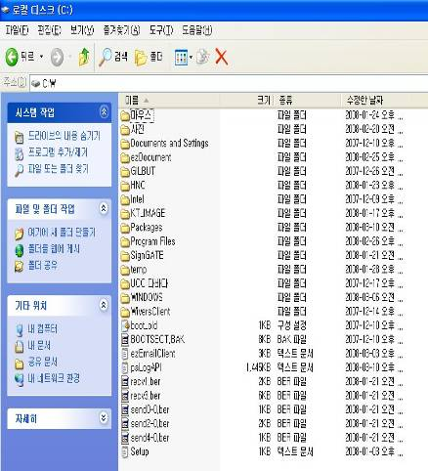


폴더를 만들자!
②
①
내 컴퓨터 창에서 C:를 더블 클릭
C드라이브 창이 열립니다
여기서 새 폴더 만들기를 클릭

Slide 8
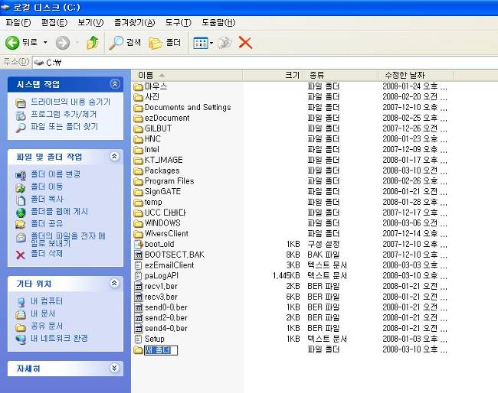
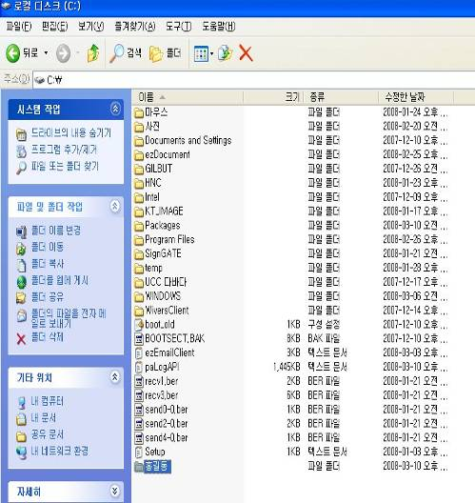


폴더를 만들자!
“새 폴더”가 표시
적당한 이름을 입력하고 엔터
파랑색으로 선택된 상태에선 글자를
입력하셔도 입력됩니다

Slide 9
폴더를 만들자!
내컴퓨터
로컬디스크
(C:)
김태규
문서
폴더의 내용을 볼때는 마우스 더블클릭

Slide 10


Slide 11


